Slide 1

Nahostkonflikt
Lösungsfindung

Slide 2
Inhalte
Lösungsansätze
Ein-Staat-Lösung
Zwei-Staatenlösung
Konföderation
Vergangene Versuche
Camp David Abkommen 1978
Oslo Abkommen 1993/95
Roadmap for Peace 2003
Ergebnisse
Unser Lösungsvorschlag
Humanitäre Sofortversorgung sichern
Gewalt gegen Zivilisten stoppen
Gefangenaustausch & Deeskalations-Deals
Lokale Sicherheits- und Verwaltungsstrukturen
Langfristige Konfliktlösung über Rechte & Verbindlichkeit

Slide 3
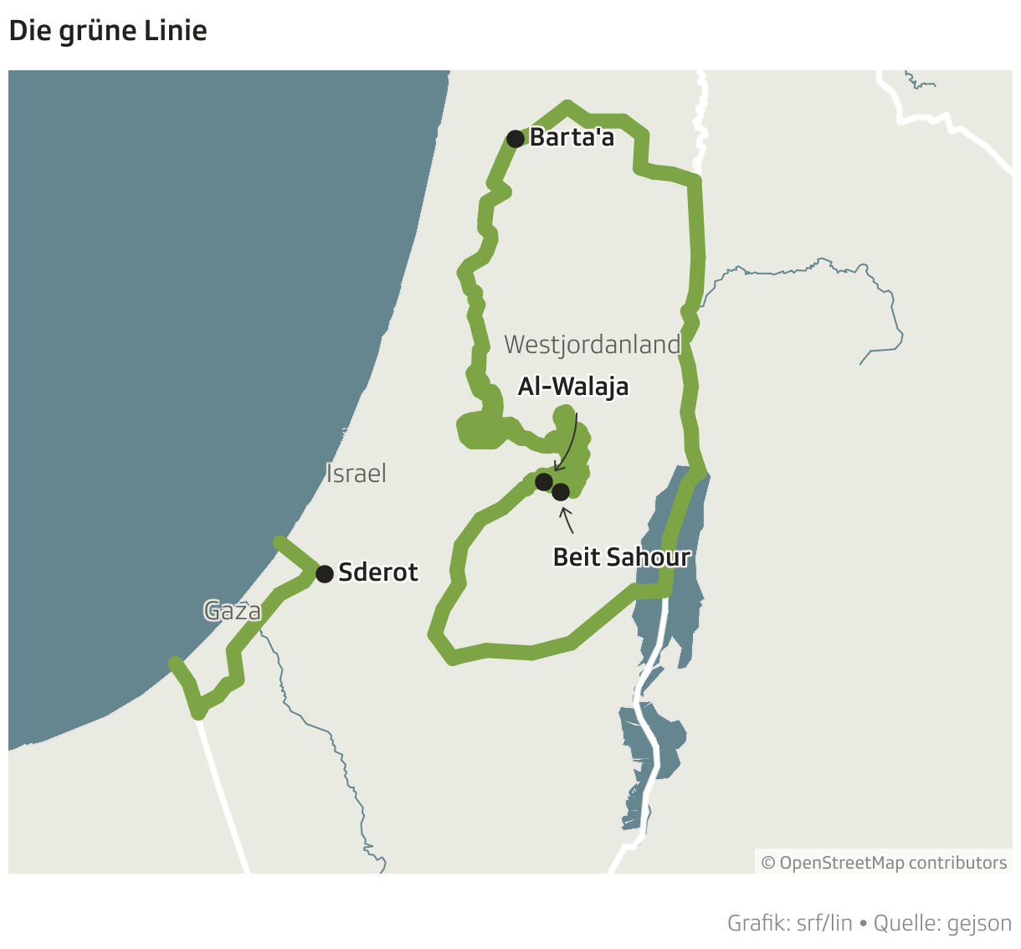
Die Zwei-Staatenlösung
Ziel : Israel und Palestina koexistieren
Grenze – Die “Grüne Linie”
Unbeliebt bei Palestinensern und steigende Unbeliebtheit bei Israelis
aufgrund gegenseitigem Misstrauen
Scheinbar unvorstellbar - Konflikt der Religionen (Jerusalem)
Unterstützt durch die Vereinten Nationen, der Europäischen Union, der
USA und den meisten arabischen Staaten.

Slide 4
Die Ein-Staat-Lösung
Ziel : Israelis und Palestinenser leben in einem geminsamen Staat
Ende des Jüdischen Staates Israel – unbeliebt bei Israelis
Gefahr eines Bürgerkriegs
Kaum politische Unterstützung

Slide 5
Konföderation
Ziel : Zwei unabhängige Staaten die durch enge Verträge und gemeinsame Institutionen miteinander verbunden sind
Offene Grenzen
Gemeinsame Instutitionen
Jerusalem kein Brennpunkt mehr
Erfordert Vertrauen (nicht vorhanden)
Umsetzung ist kompliziert

Slide 6
Camp david abkommen 1978
Teilnehmer: Anwar Sadat (Ägypten)
Menachem Begin (Israel)
Jimmy Carter (US-Präsident, Vermittler)
Rahmen für Frieden im Nahen Osten
Palästinenser sollten Selbstverwaltung bekommen
Rahmen für Frieden zwischen Ägypten und Israel
Israel zieht sich vollständig aus der Sinai-Halbinsel zurück
Ägypten erkennt Israel als Staat offiziell an

Slide 7
Oslo abkommen 1993/95
Erste direkte Gespräche zwischen Israel und der PLO
Geheimverhandlungen in Oslo, Norwergen
Oslo 1
Gegenseitige Anerkennung
Gründung einer Palästinensischen Autonomiebehörde
Oslo II
Teilung des Westjordanlands in drei Zonen
Palästinenser bekommen mehr Autonomie in bestimmten Städten

Slide 8
Roadmap for Peace 2003
Initiative des sog. Nahost-Quartetts: USA, EU, UN, Russland
Ziel: Zwei-Staaten-Lösung bis 2005
Phase 1
Ende der Gewalt und Terroranschlägen
Reformen der PA
Phase 2
Gründung eines provisorischen palästinensischen Staates mit Grenzen
Phase 3
Endstatus Verhandlungen
Dauerhafter Frieden, Anerkennung Israel durch arabische Staaten

Slide 9
Ergebnisse
Camp David Abkommen
Roadmap for peace
Oslo Abkommen
Offizieller Friedensvertrag zwischen Ägypten und Israel
Sadat und Begin erhielten den Friedensnobelpreis
Ägypten wurde in der arabibischen Welt isoliert
Sadat 1981 ermordet
Palästina Frage blieb ungelöst
Friedensprozess schien möglich
Radikale Gruppen starteten Terroranschläge
Israel baute weiter Siedlungen aus
Ermordung von Rabin 1995
Vertrauen zerbrach 2000
Palästinensische Seite: weitere Terroranschläge
Israel: Siedlungsbau wurde nicht gestoppt
2007 Spaltung Fatah
Statt Frieden – Fortsetzung von Gewalt und Mauerbau durch Israel

Slide 10
Humanitäre Sofortversorgung sichern
Neutral überwachte Hilfskorridore
Mindestmengen an Nahrung, Wasser, Treibstoff, Medizin
Kontrolle der Lieferungen durch UN/NGOs
Schutz der Hilfstransporte
Öffentliche Berichte

Slide 11
Gewalt gegen Zivilisten stoppen
Aussetzung von Luftschlägen auf Wohngebiete, Hauszerstörungen und kollektiven Vertreibungen
Präsenz von Beobachtern und Strafverfolgung
Hybridgericht prüft Menschenrechtsverletzungen
Sanktionen nachgewiesenen Verstößen

Slide 12
Gefangenenaustausch & Deeskalations-Deals
Beginn stufenweiser Geisel- und Gefangenenaustausche
Organisation über neutrale Vermittler
Austauschrunde mit neuen Hilfs- oder Wiederaufbautranchen
Garantien für humane Haftbedingungen bis zur Freilassung
Klare Kommunikationsstrategie, um Misstrauen zu reduzieren

Slide 13
Lokale Sicherheits- und Verwaltungsstrukturen
kantonale Selbstverwaltung im Westjordanland
Polizeien mit internationaler Ausbildung und Kontrolle
Gaza: Schrittweise Demilitarisierung
Israel behält Perimetersicherheit
Internationale Mission begleitet und vermittelt bei Konflikten

Slide 14
Langfristige Konfliktlösung über Rechte & Verbindlichkeit
Rückkehrquoten für Flüchtlinge
Wiederaufbau- und Entschädigungsfonds
Vordefinierte Konsequenzen bei Vertragsbrüchen
Weitere politische Integration oder Eigenständigkeit
Wahrheits- und Anerkennungskommission

Slide 15
Quellen
https://www.dw.com/de/frieden-in-nahost-vier-l%C3%B6sungsvorschl%C3%A4ge/a-41850600
https://www.auswaertiges-amt.de/de/aussenpolitik/nahermittlererosten/203626-203626
https://www.bpb.de/themen/kriege-konflikte/dossier-kriege-konflikte/54655/nahost/
https://www.un.org/unispaldocument//auto-insert-207640/
https://www.britannica.com/topic/Oslo-Accords
https://history.state.gov/milestones/1977-1980/camp-david
https://www.boell.de/de/2024/06/03/warum-wir-eine-perspektive-der-menschlichen-sicherheit-vom-fluss-bis-zum-meer-brauchen
https://www.tagesschau.de/ausland/asien/israel-wadephul-saar-gaza-100.html
https://de.wfp.org/pressemitteilungen/wfp-draengt-auf-humanitaere-korridore-um-hilfsbedarfe-im-gazastreifen-und

